Slide 1
多路分频器设计详解

Slide 2
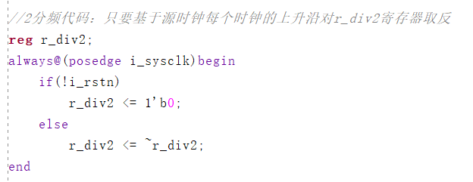
2分频详解

Slide 3
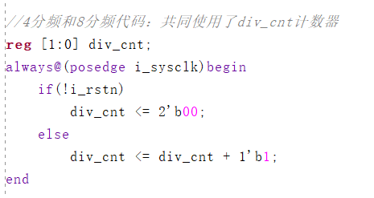
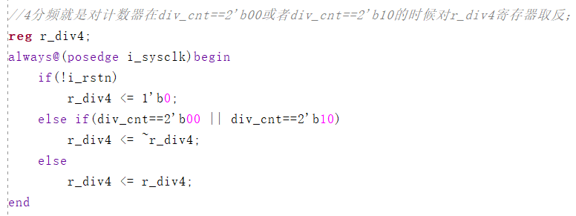
4分频详解
div_cnt:
根据系统时钟的上升沿
设计的从0到3的计数器
div4:
在div_cnt等于0或2取反，
实现4分频

Slide 4
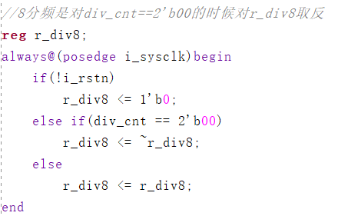
8分频详解
div_cnt:
根据系统时钟的上升沿
设计的从0到3的计数器
div8:
仅在div_cnt等于0时取反，
实现8分频

Slide 5
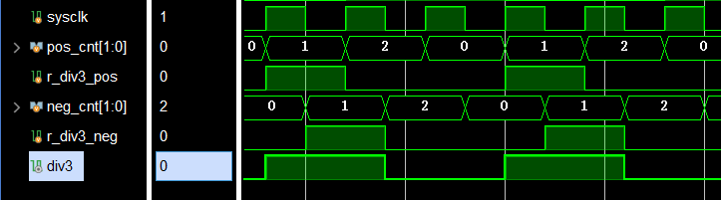
3分频详解

Slide 6
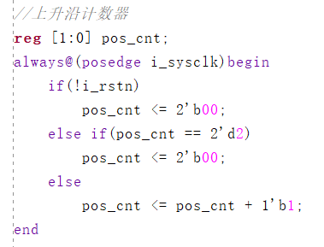
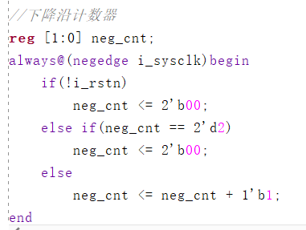
3分频详解

Slide 7
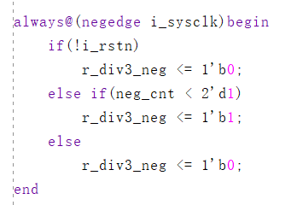
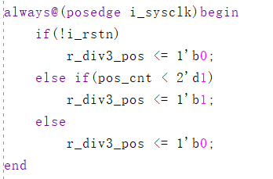
3分频详解

Slide 8
3分频详解

